Slide 1


МБУ ДО ЦВР
городского округа Кохма Ивановской области
С апреля 2021 года МБУ ДО ЦВР является
Муниципальным представительством
Ресурсного центра добровольчества
Ивановской области в городском округе Кохма

Slide 2


Slide 3
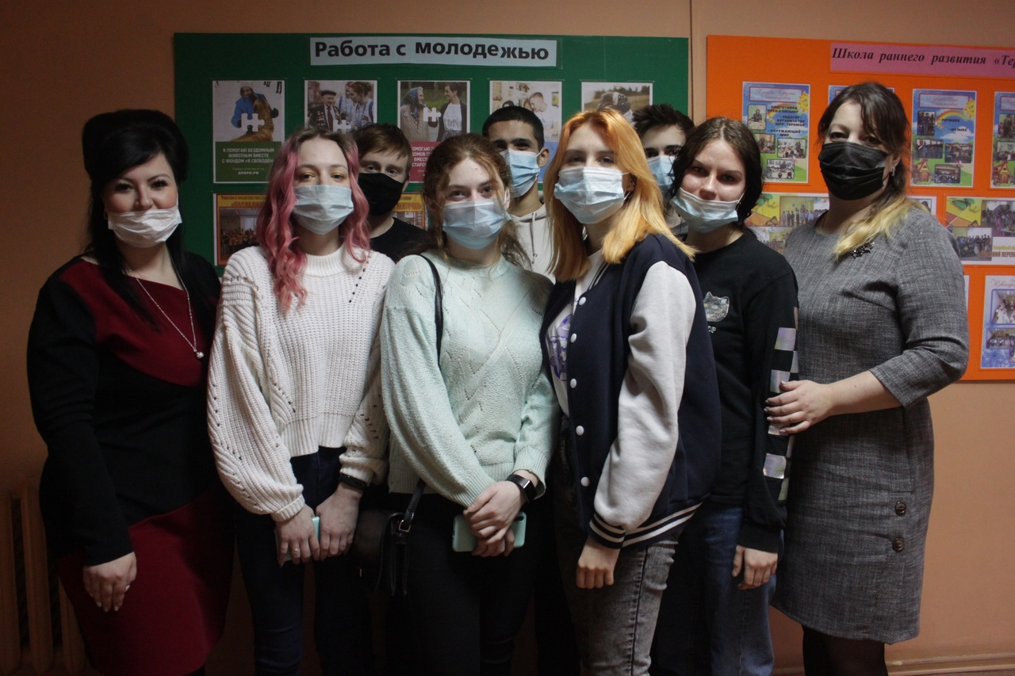
Заседание Кохомского
волонтерского штаба

Slide 4
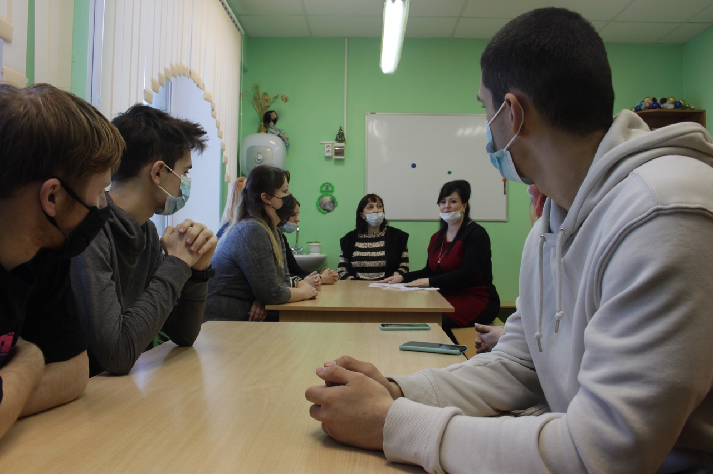

Slide 5
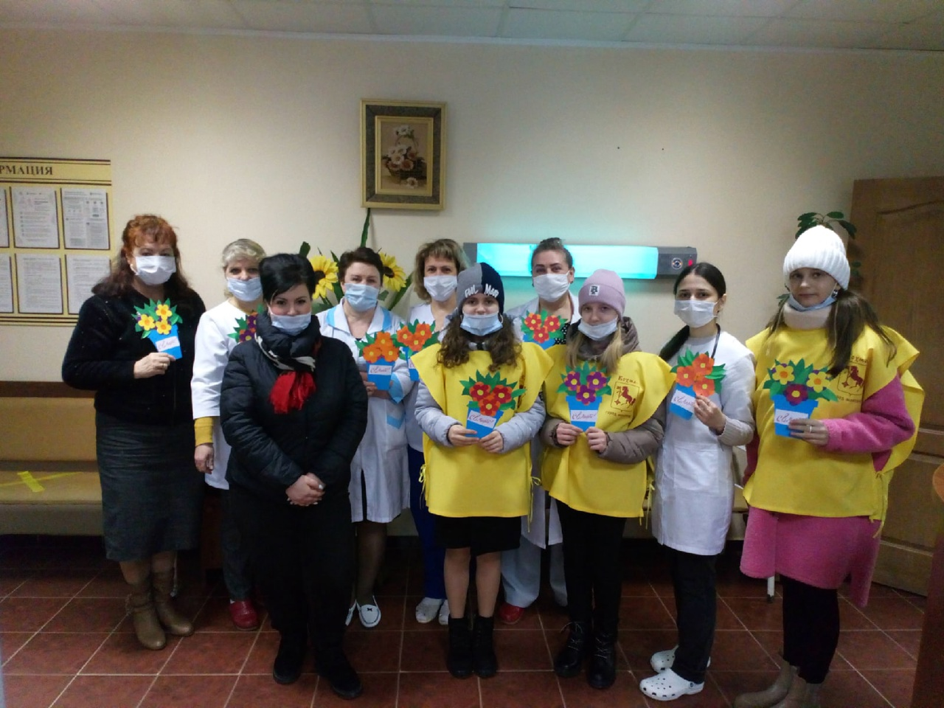
Акция
«ВАМ ЛЮБИМЫЕ»

Slide 6
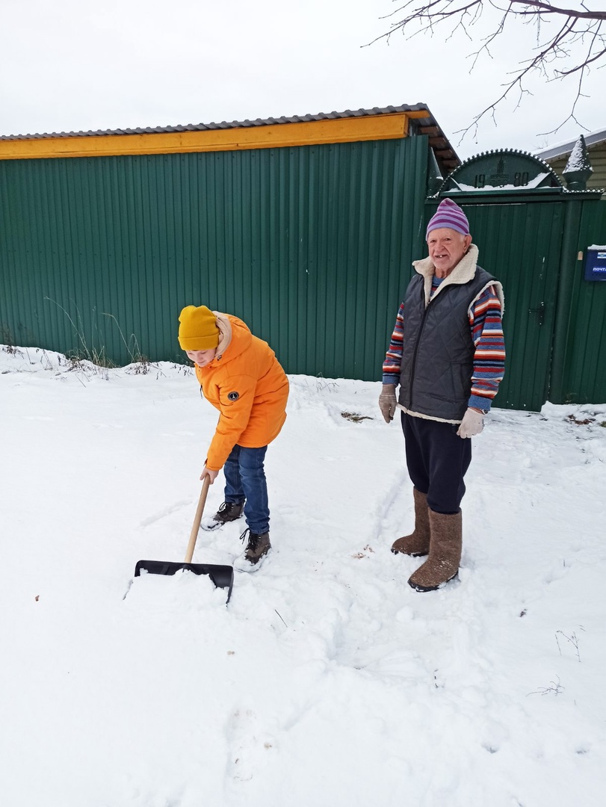
Акция
«ПОМОЖЕМ ВМЕСТЕ!»

Slide 7
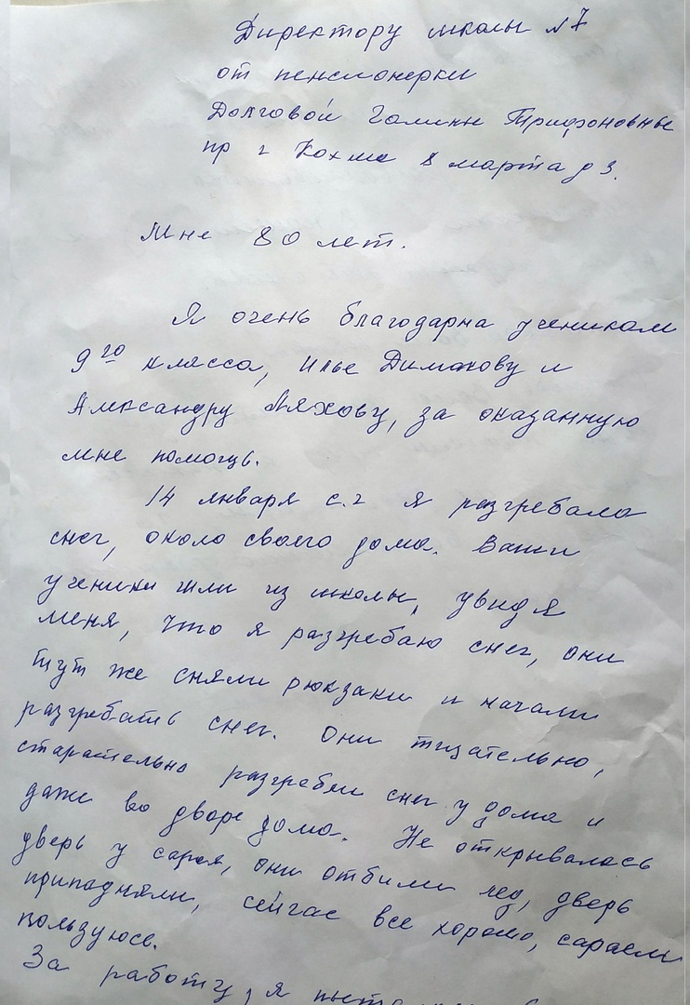
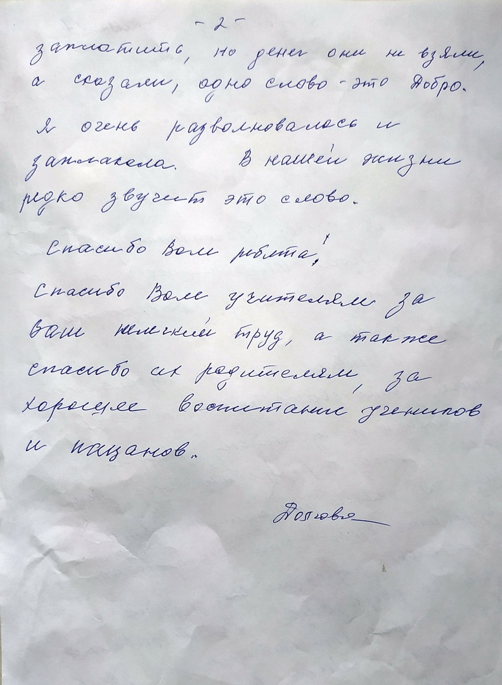

Slide 8
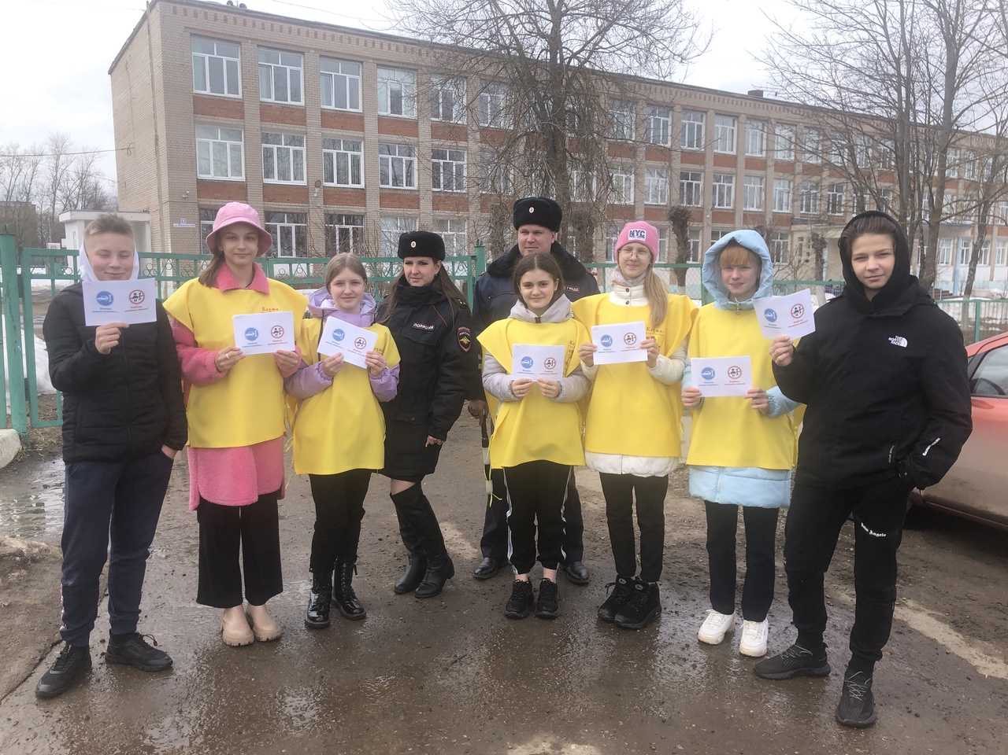
Акция
«МАШИНУ МОЖНО ПОЧИНИТЬ, РЕБЕНКА ПОЧИНИТЬ НЕЛЬЗЯ! »

Slide 9
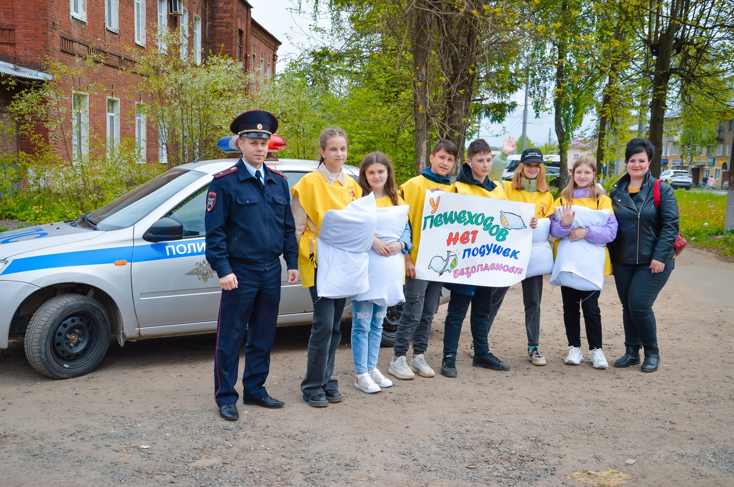
Акция
«У ПЕШЕХОДОВ НЕТ ПОДУШЕК БЕЗОПАСНОСТИ»

Slide 10
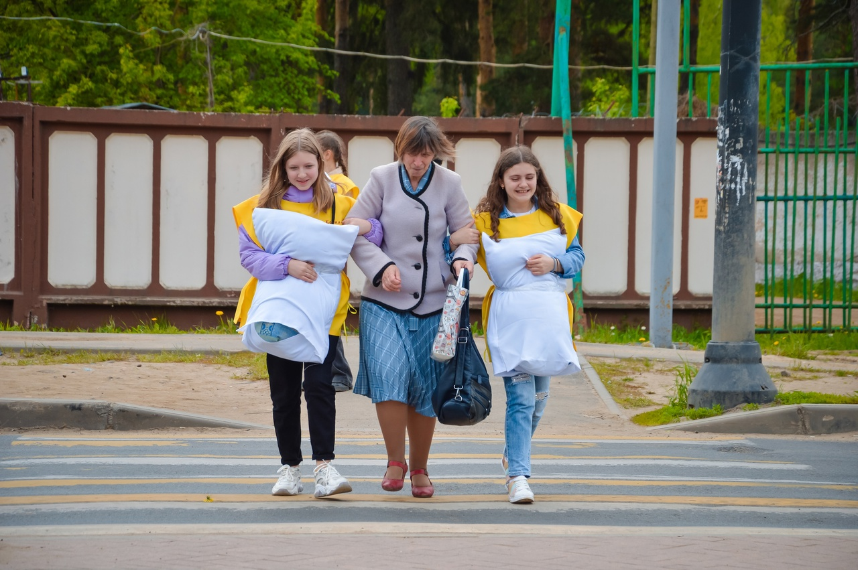
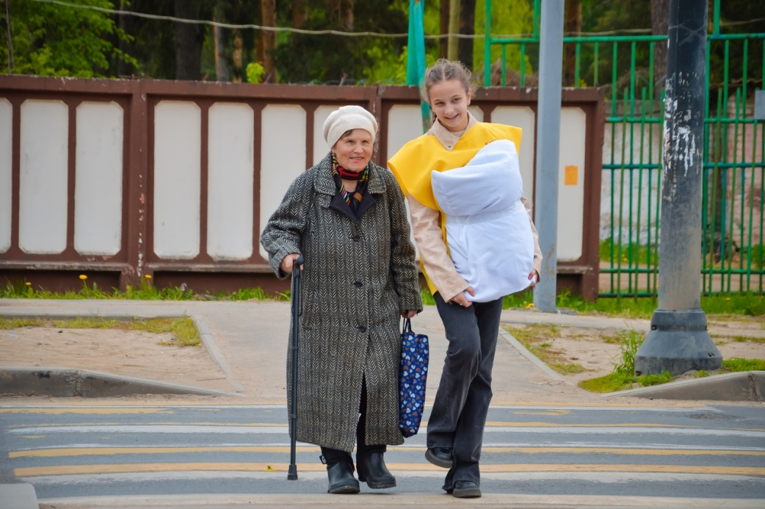

Slide 11
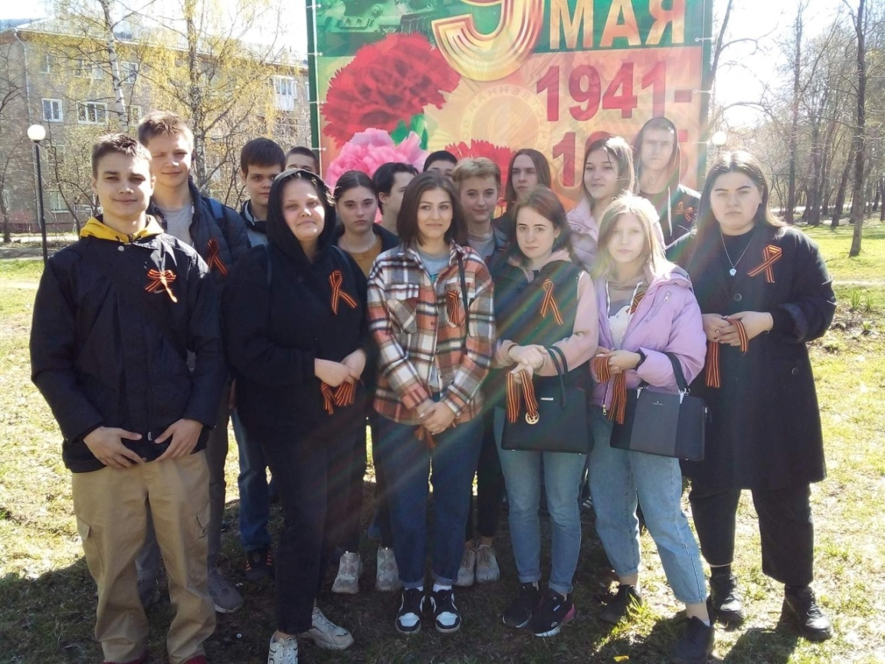
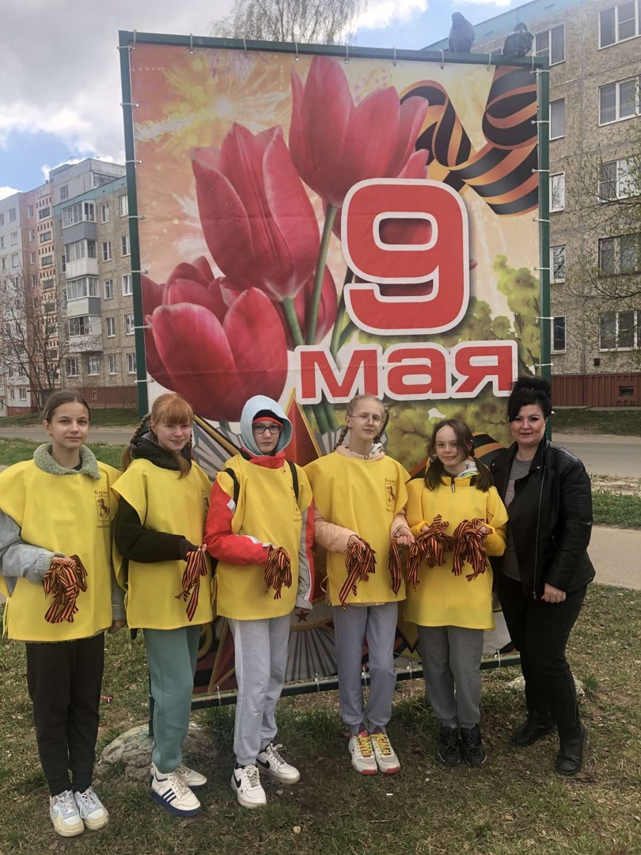
Акция
«ГЕОРГИЕВСКАЯ ЛЕНТОЧКА»

Slide 12
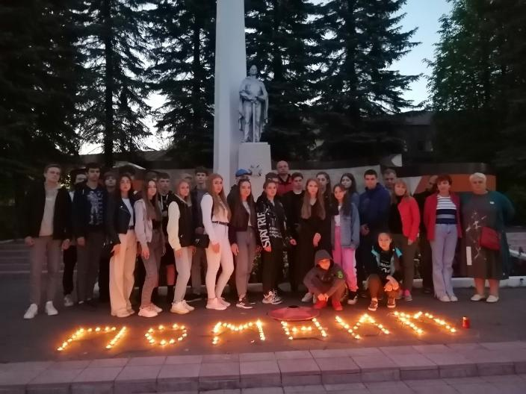
Акция
«СВЕЧА ПАМЯТИ»

Slide 13
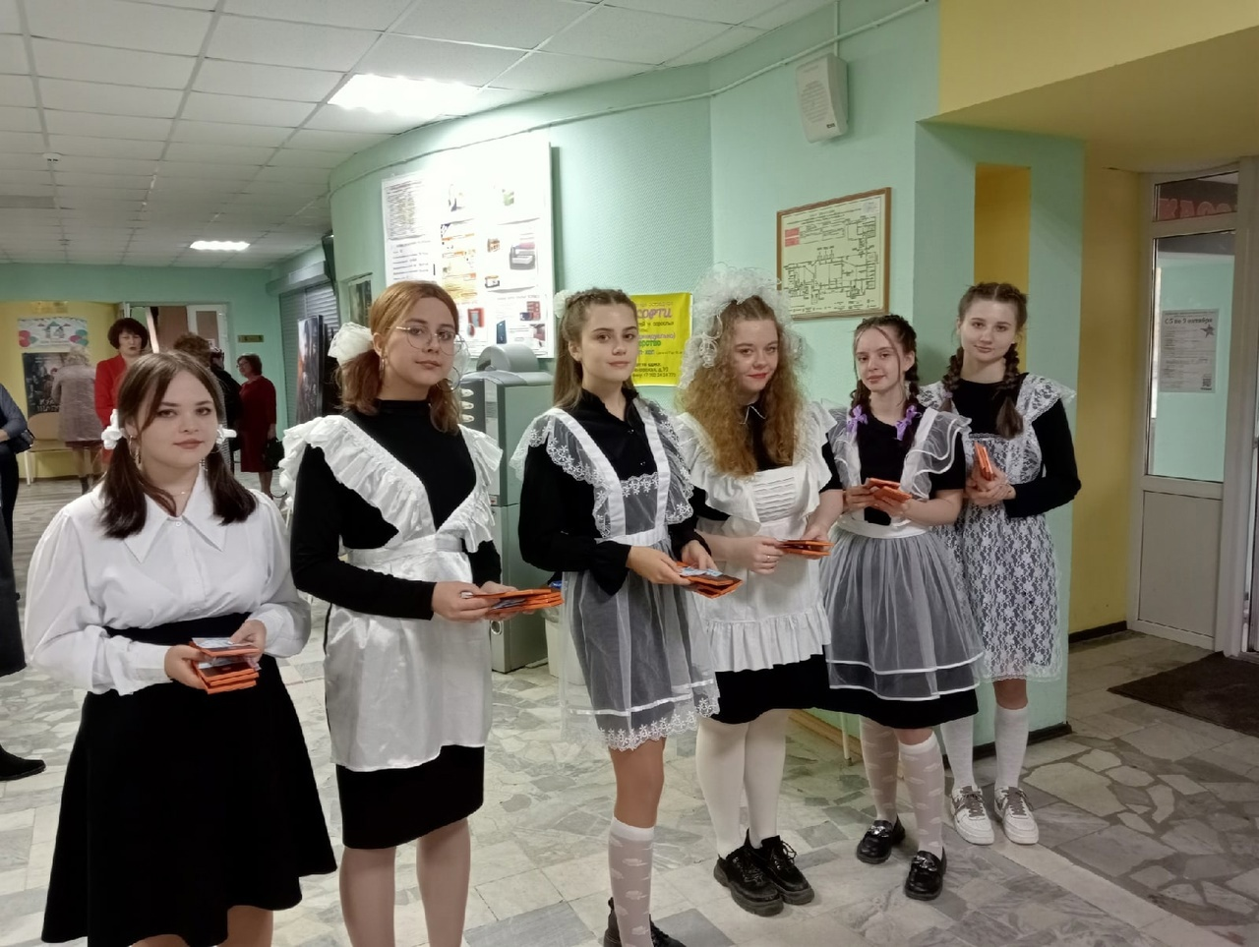
Акция
«СПАСИБО, УЧИТЕЛЬ!»

Slide 14
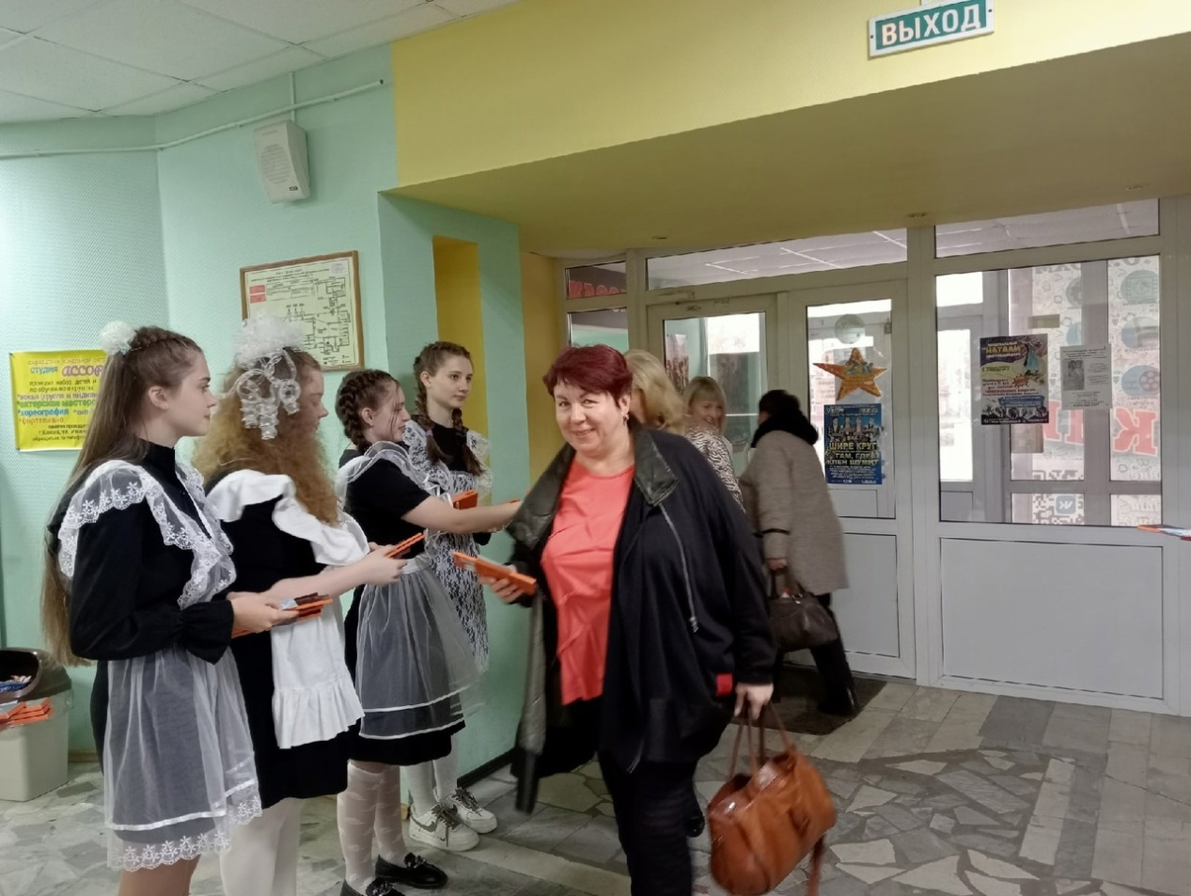
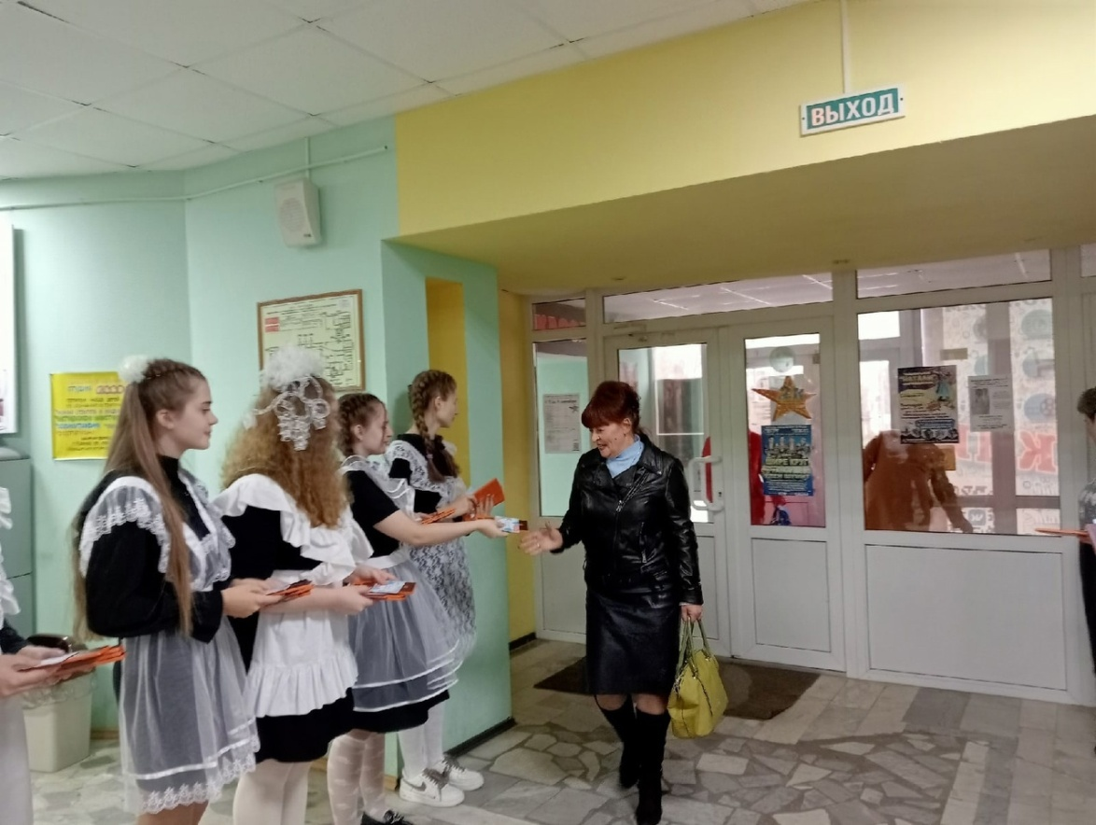

Slide 15
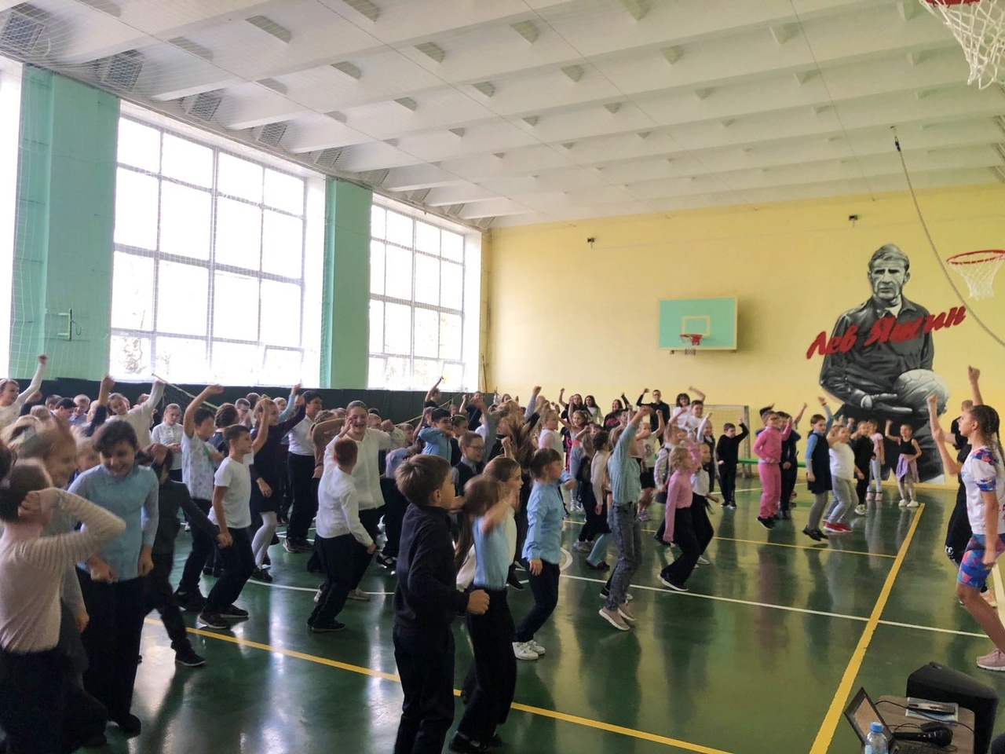
Физкультурно - оздоровительная акция
«БЫТЬ ЗДОРОВЫМ – ЗДОРОВО!»

Slide 16
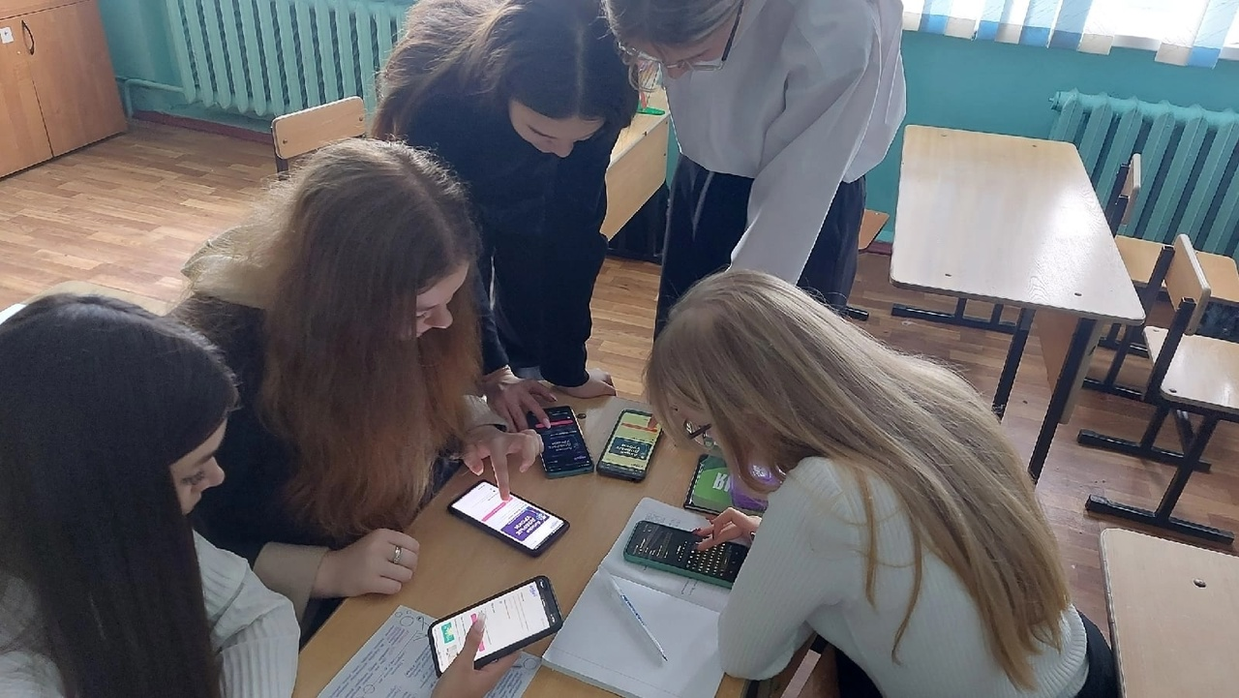
Просветительская акция
«ДОБРЫЙ УРОК»

Slide 17
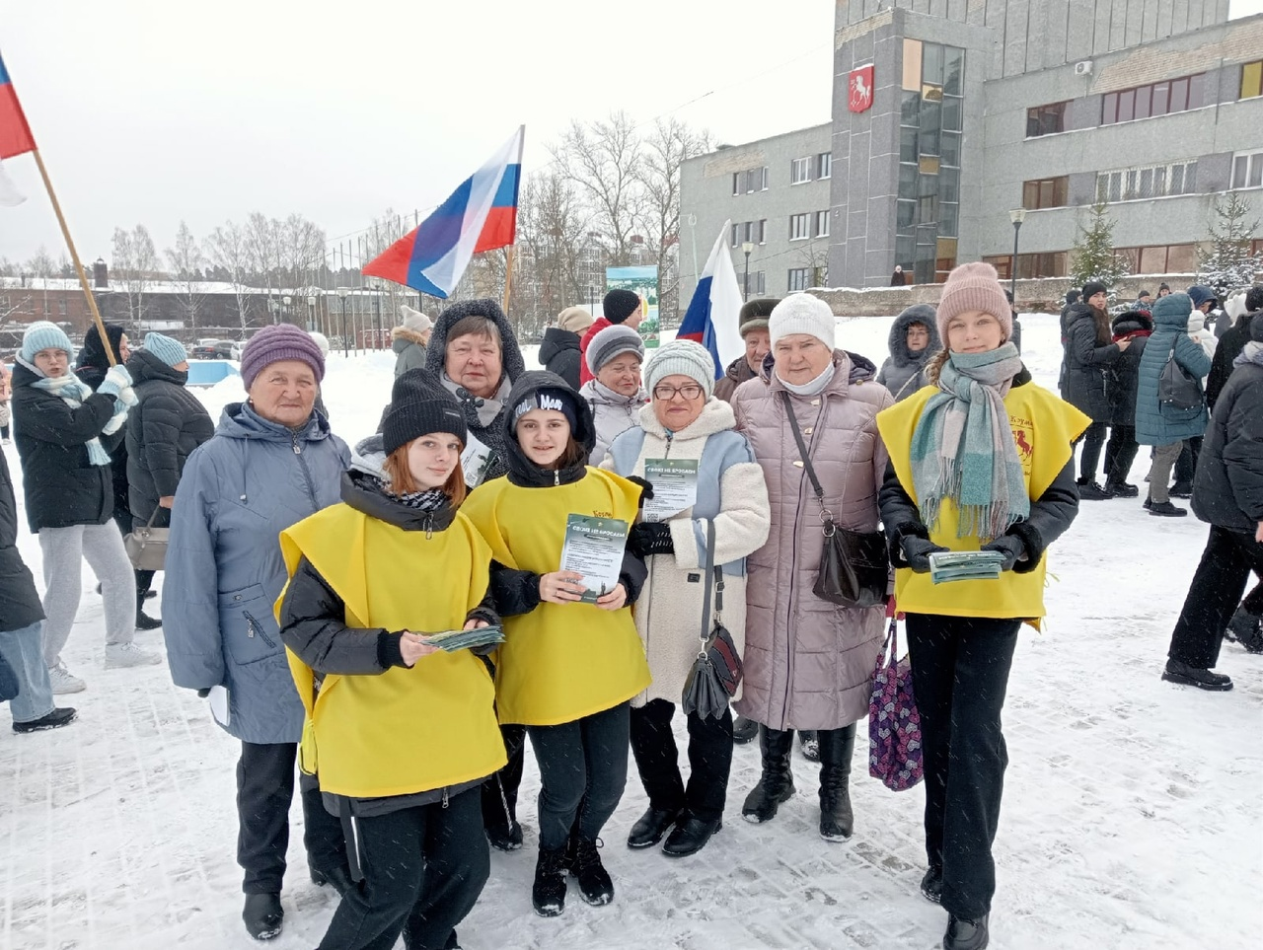
Акция
«СВОИХ НЕ БРОСАЕМ»

Slide 18
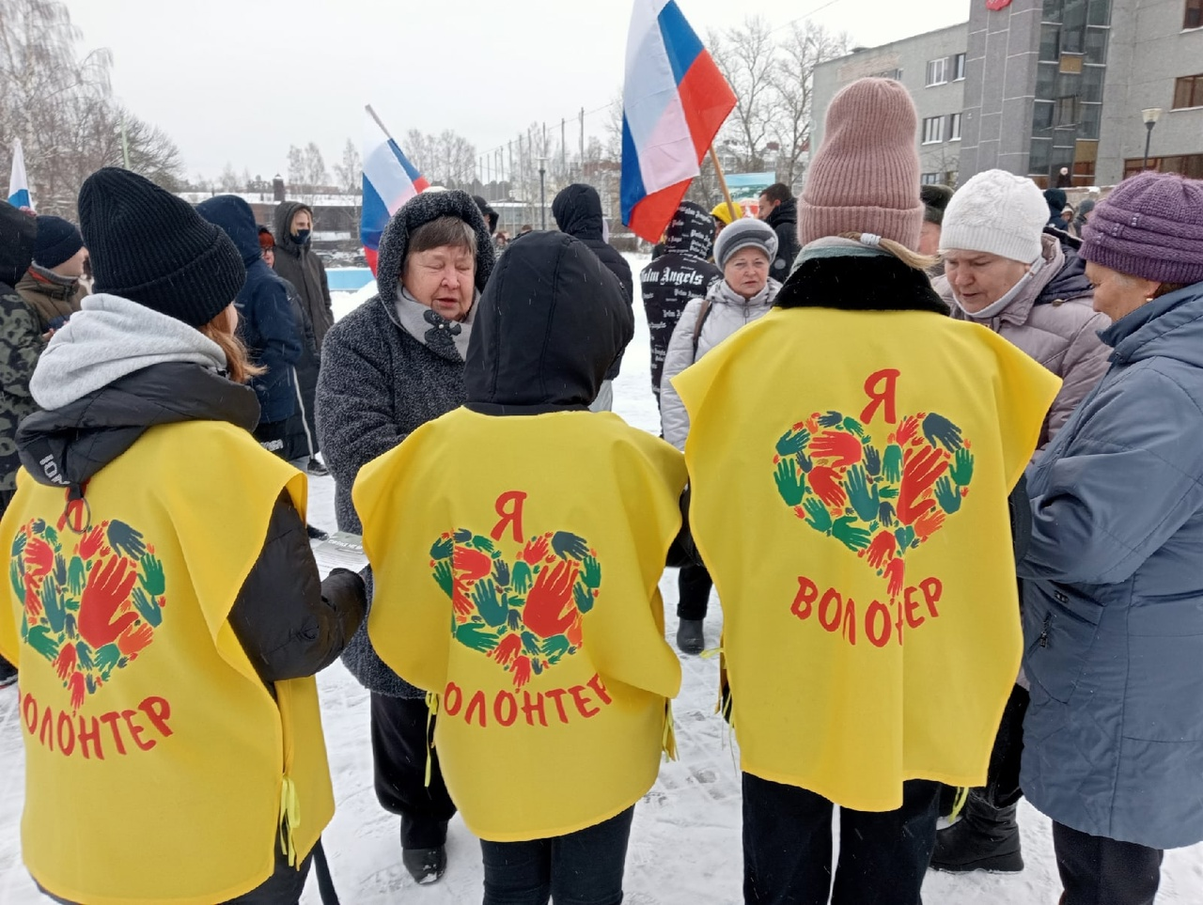
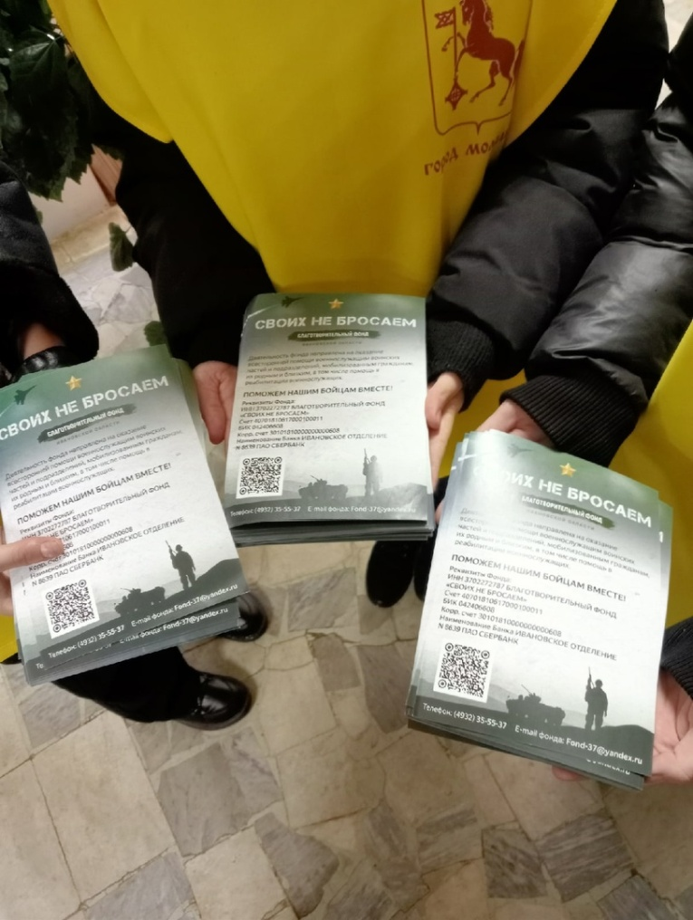

Slide 19
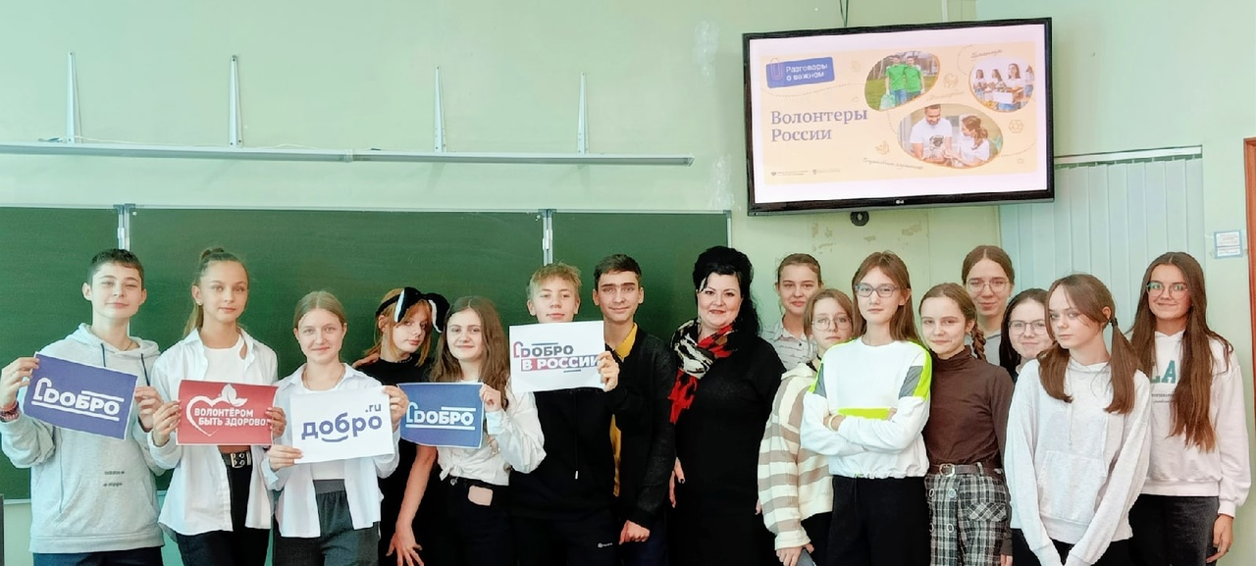
Внеурочное занятие
«ДЕНЬ ВОЛОНТЁРА»

Slide 20
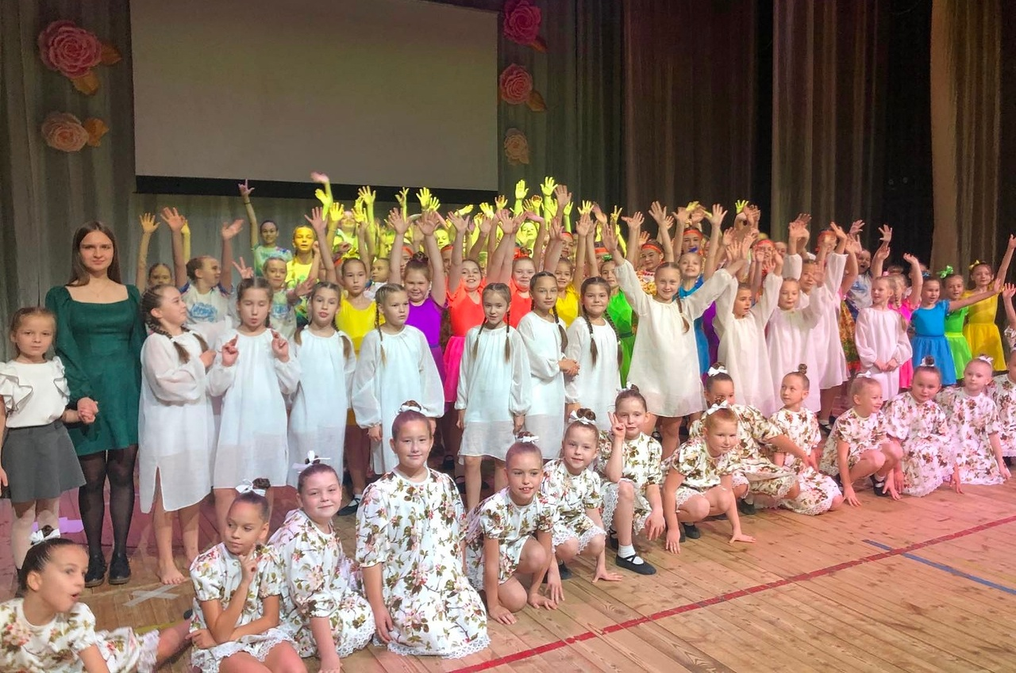
Благотворительная концертная программа
«ПУСТЬ ВСЕГДА БУДЕТ МИР!»

Slide 21
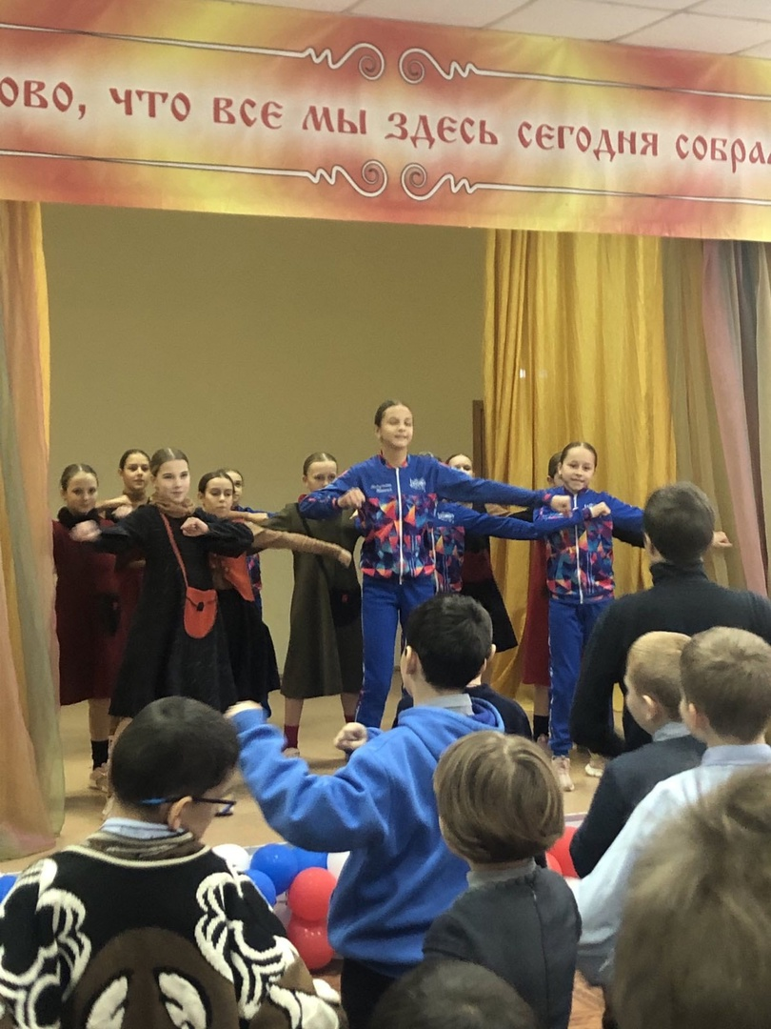
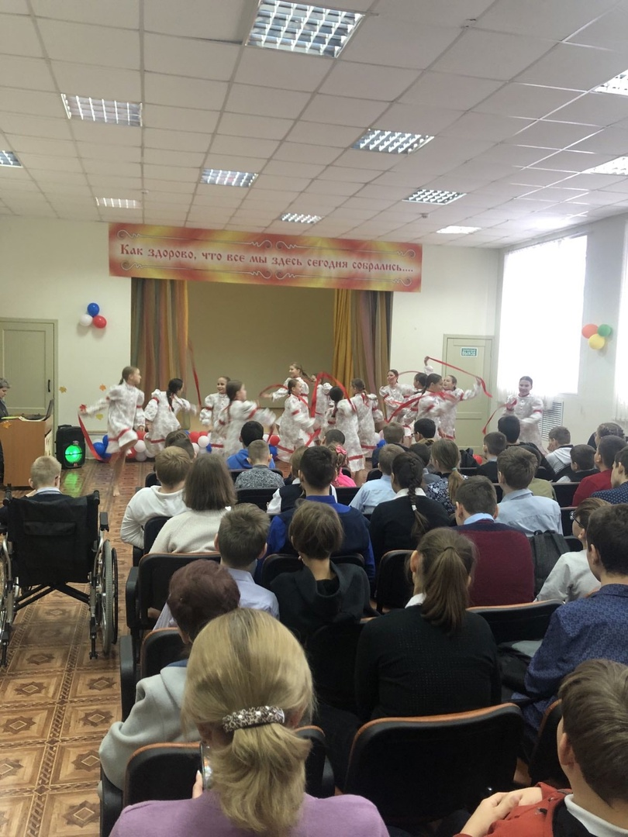
Концертная программа
«ДОБРОТА ЖИВЁТ НА СВЕТЕ»

Slide 22
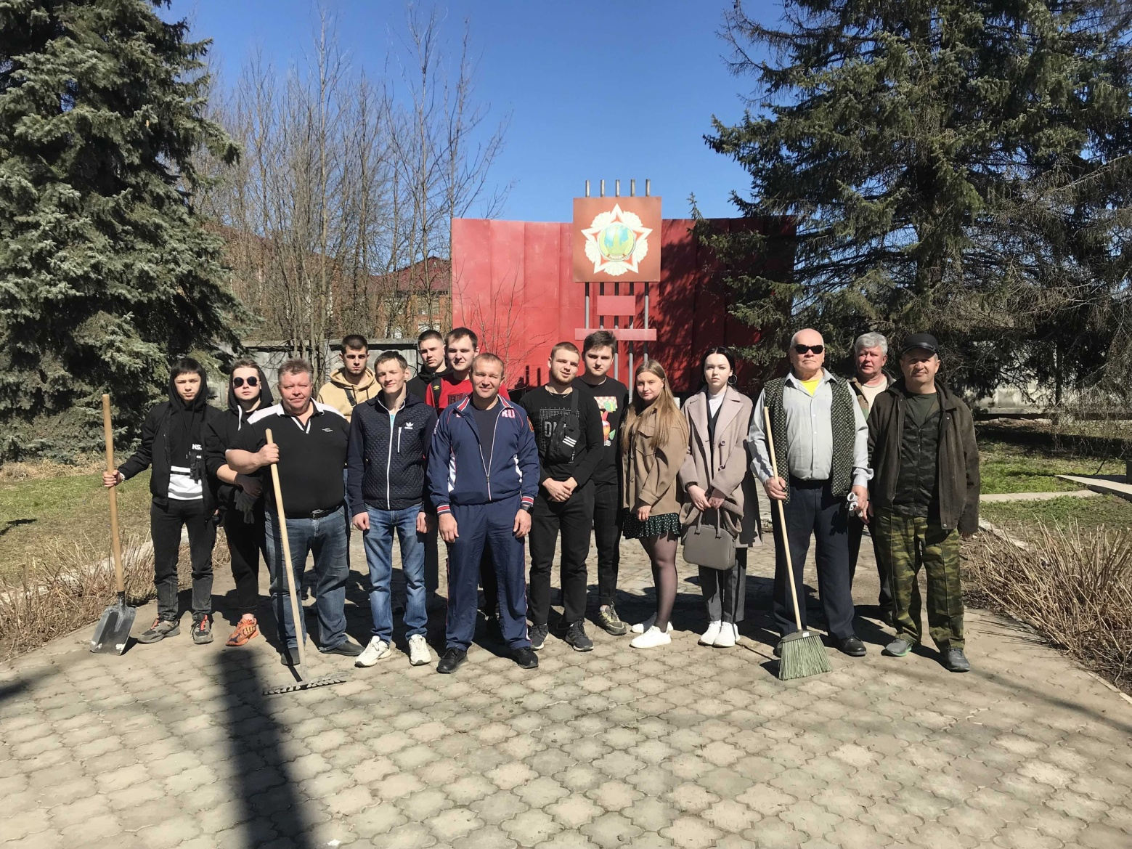
УЧАСТИЕ В ГОРОДСКИХ МЕРОПРИЯТИЯХ

Slide 23
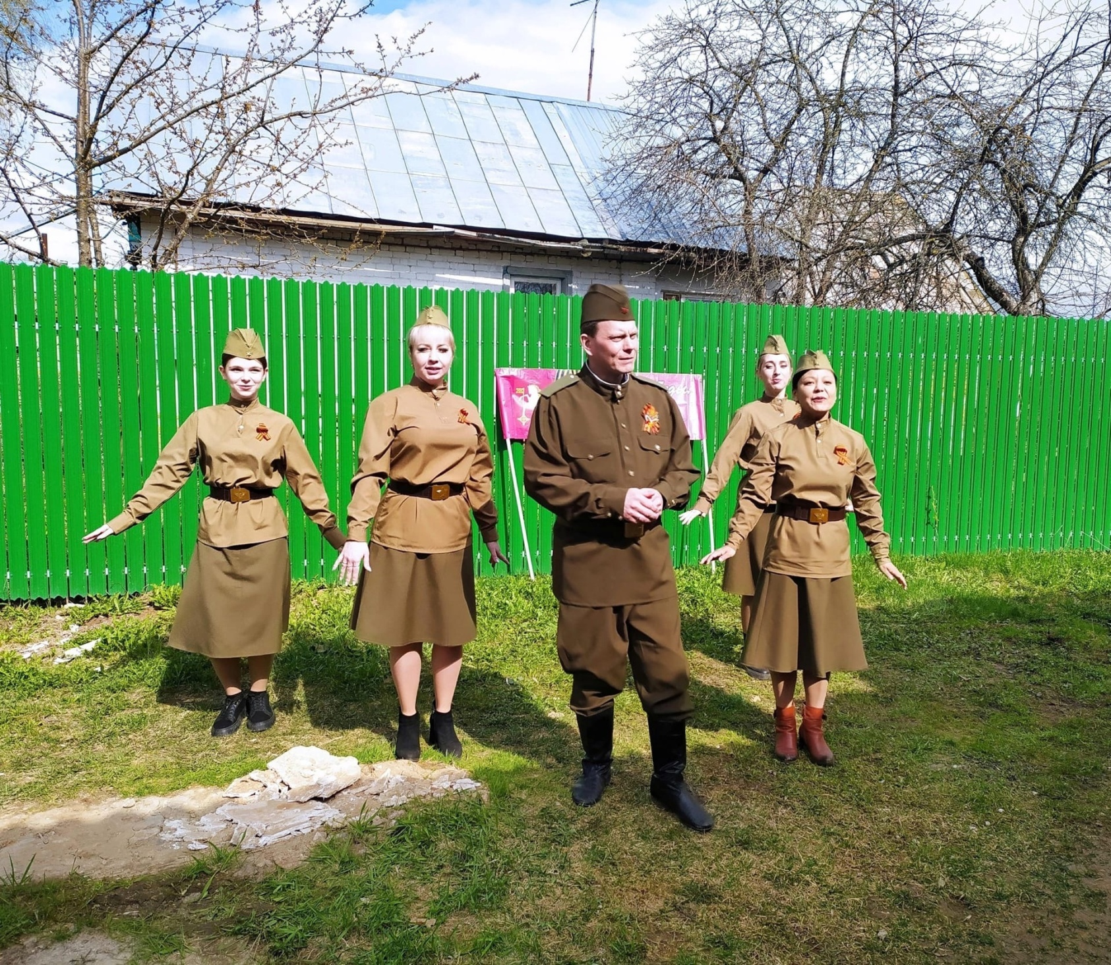

Slide 24
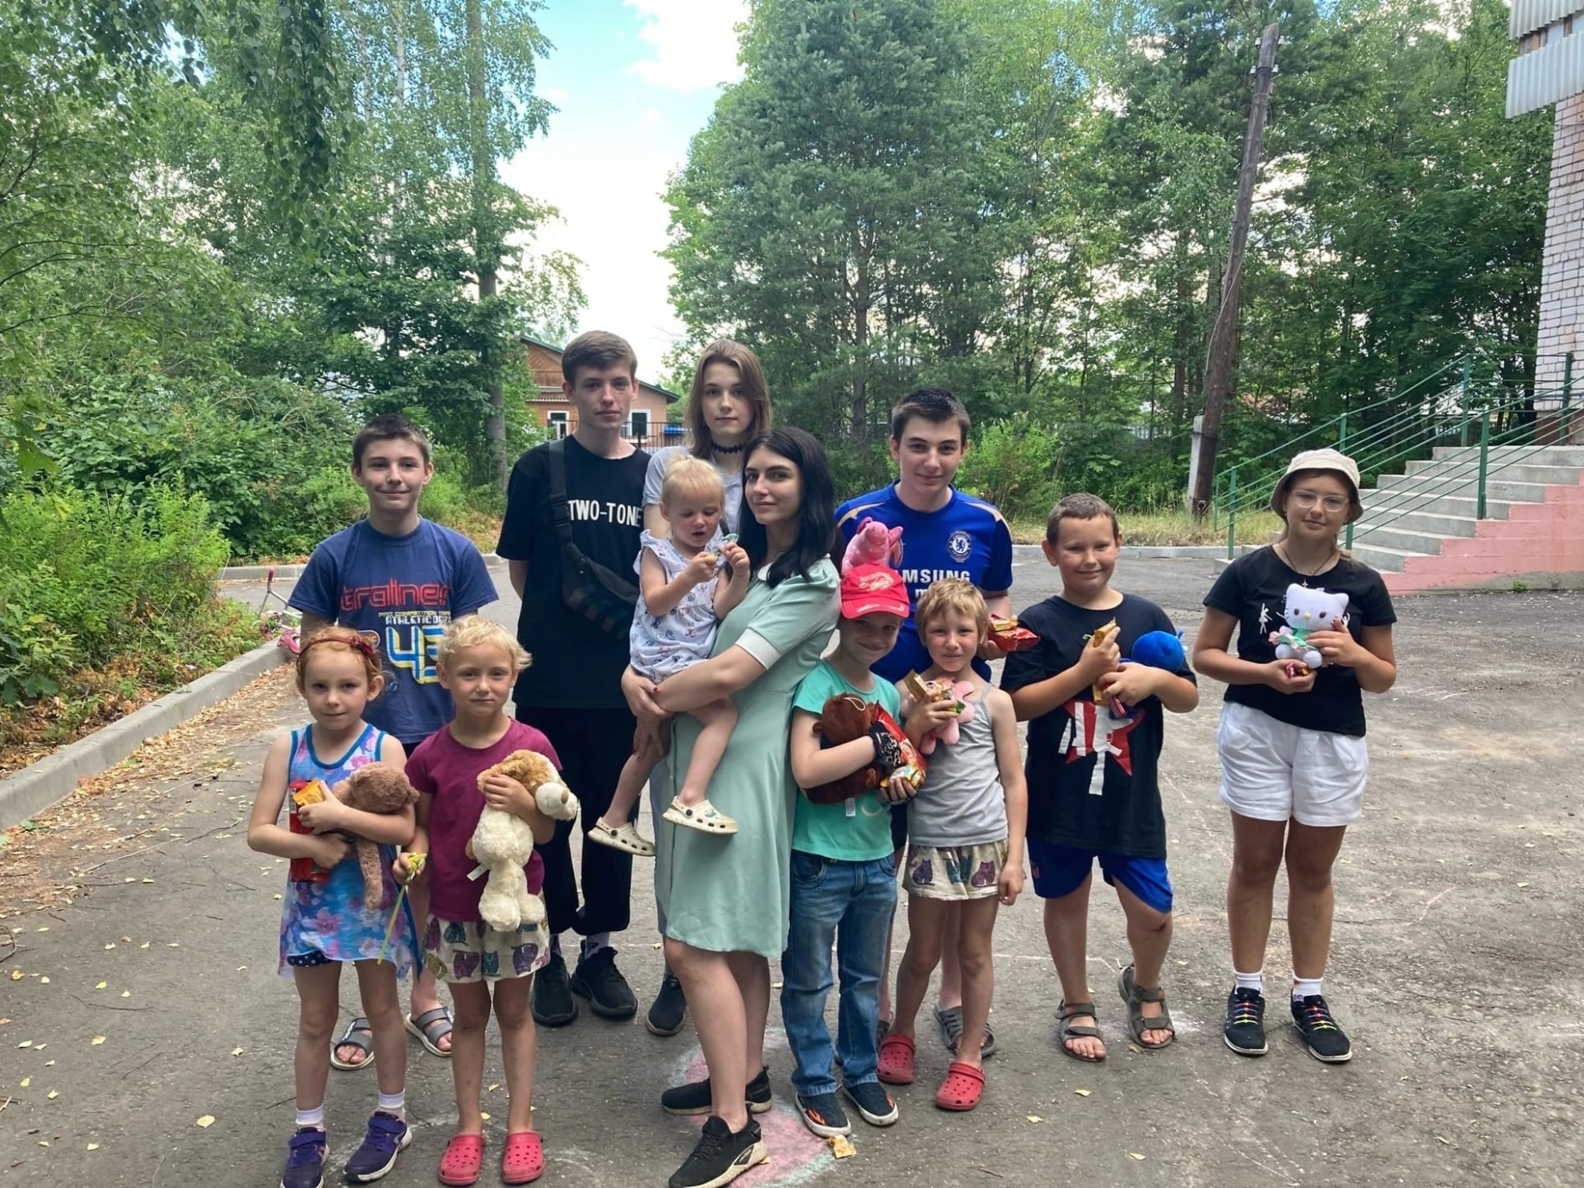

Slide 25
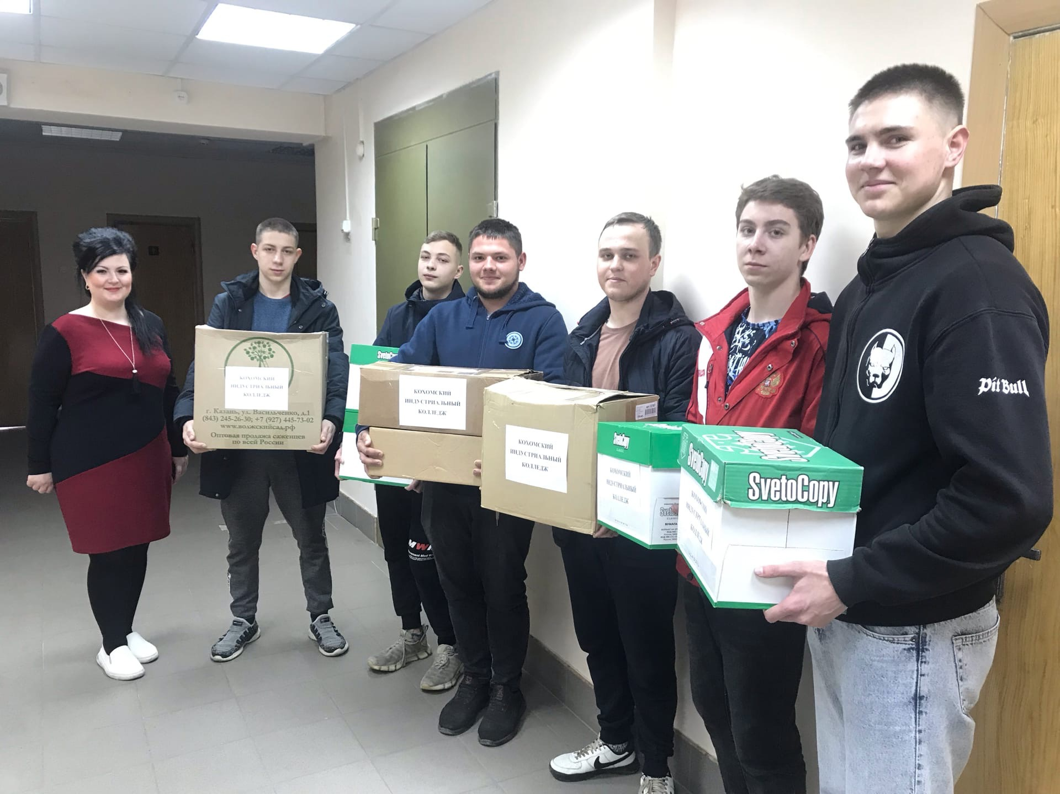

Slide 26
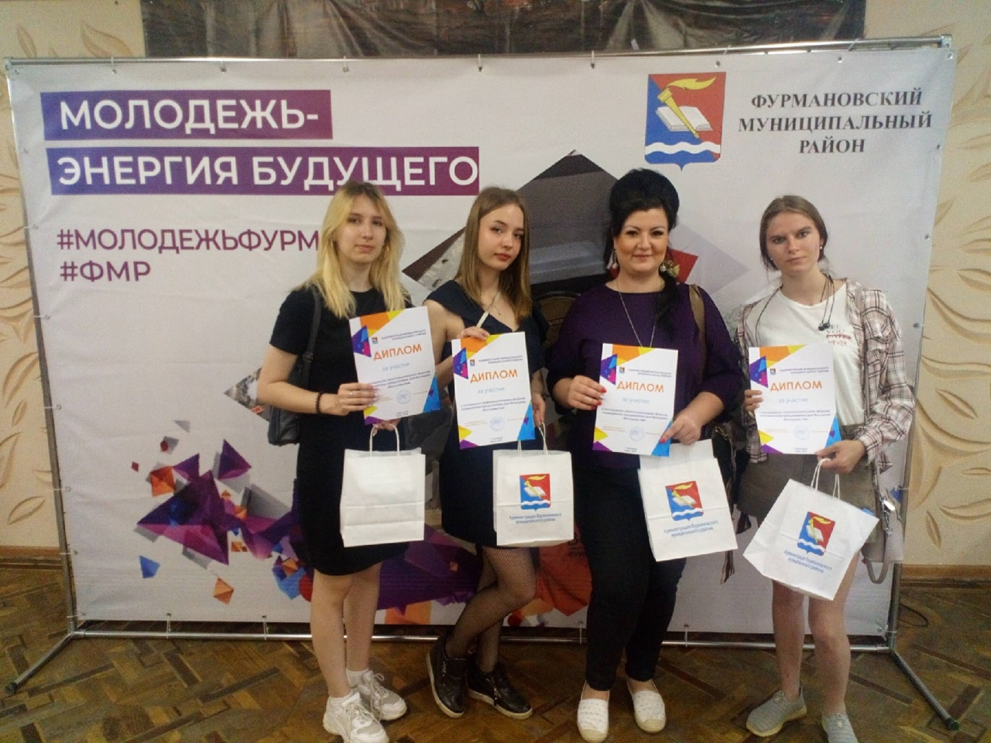
Межмуниципальный молодёжный форум
«МОЛОДЕЖЬ FEST»

Slide 27
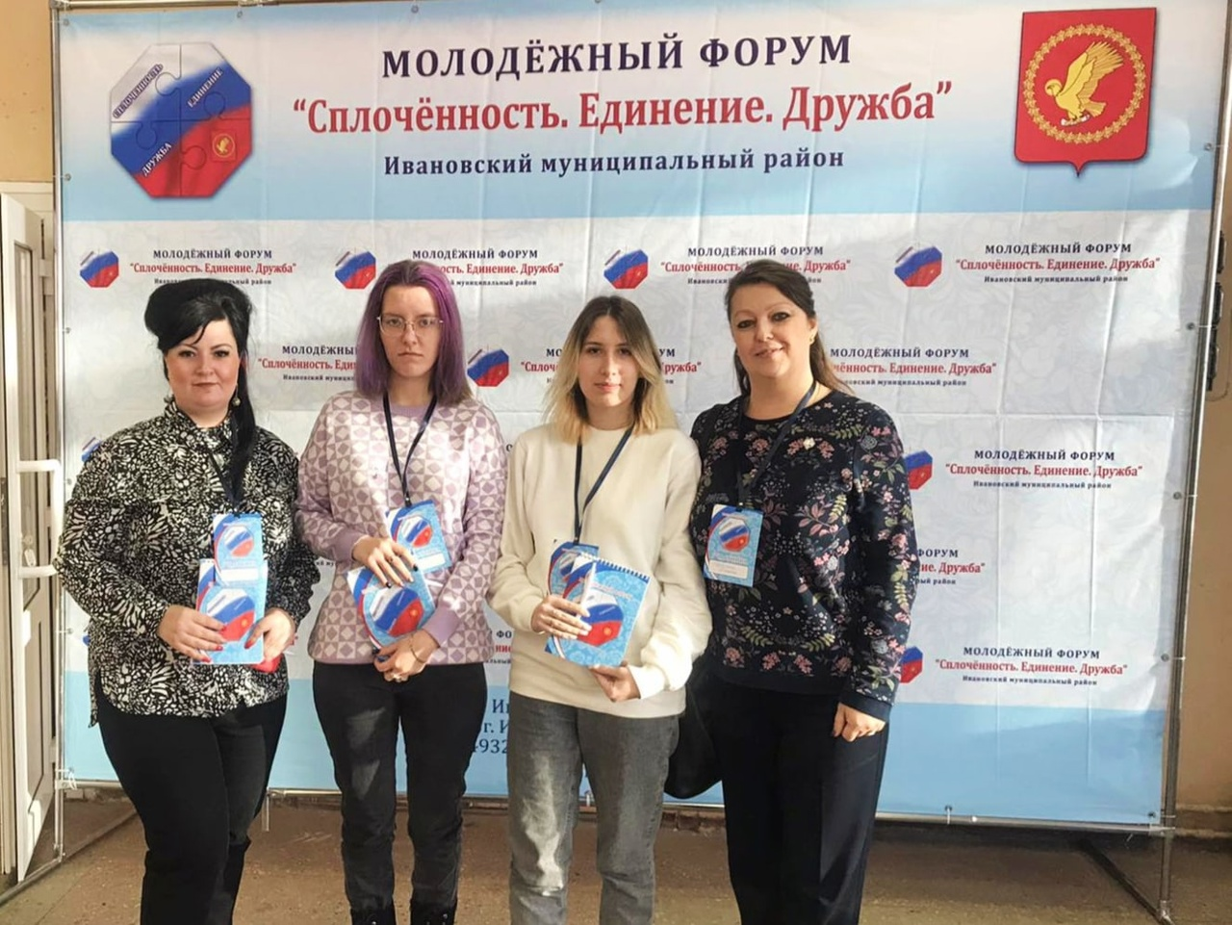
Межмуниципальный молодёжный форум
«СПЛОЧЕННОСТЬ.
ЕДИНЕНИЕ. ДРУЖБА»

Slide 28
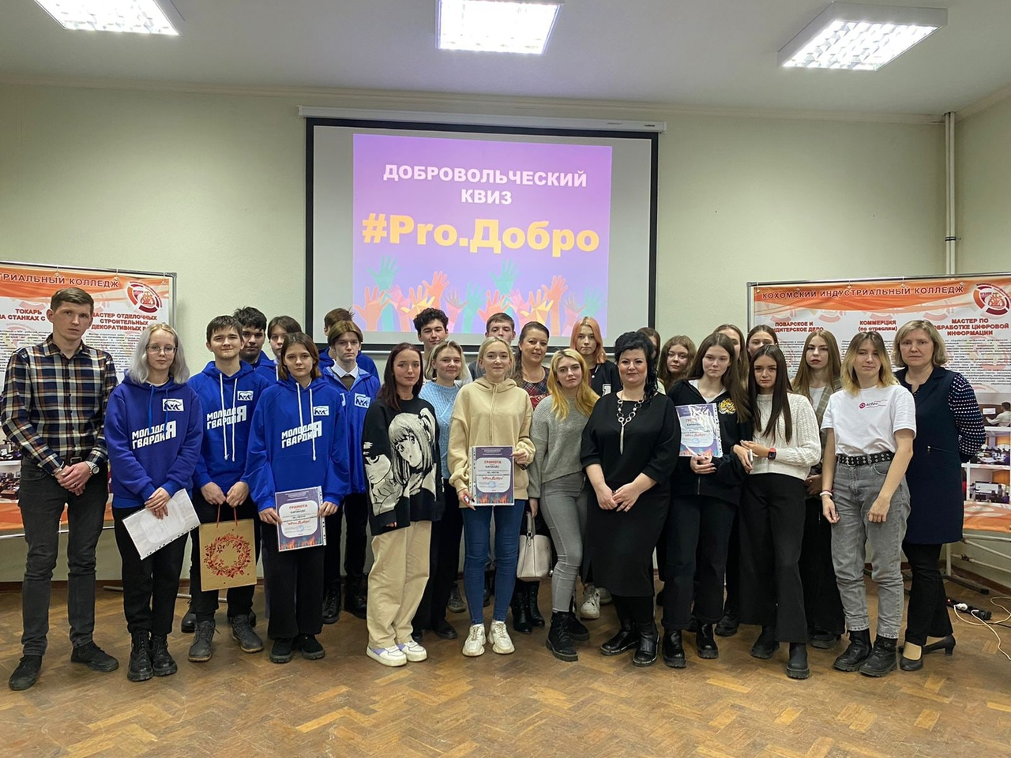
Добровольческий КВИЗ «#ProДобро»

Slide 29
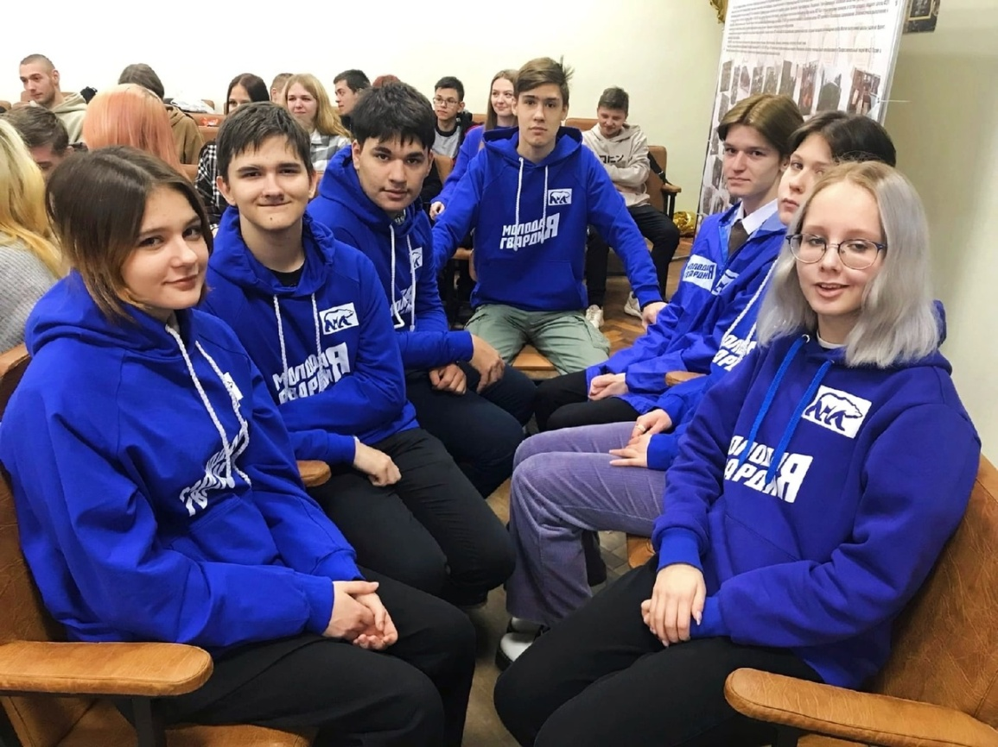
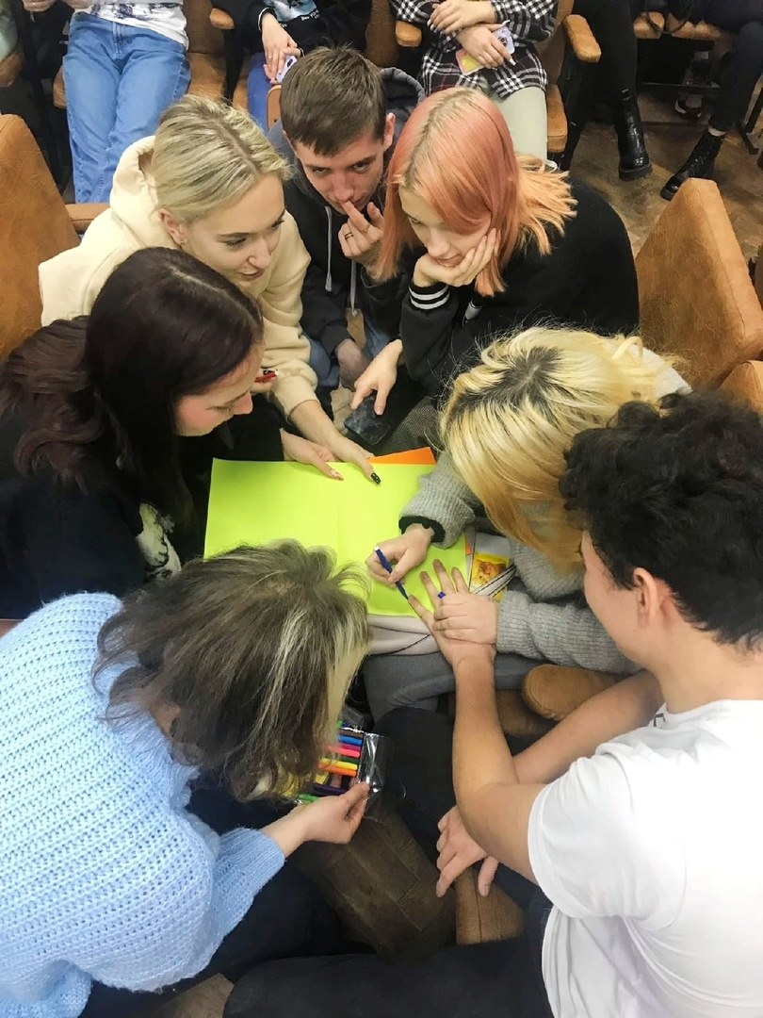
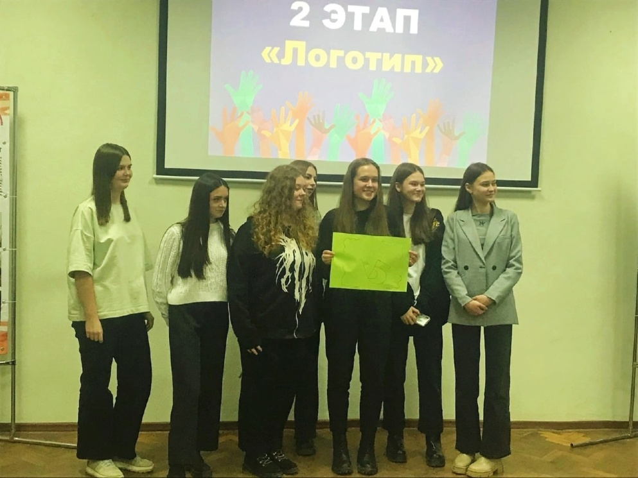

Slide 30
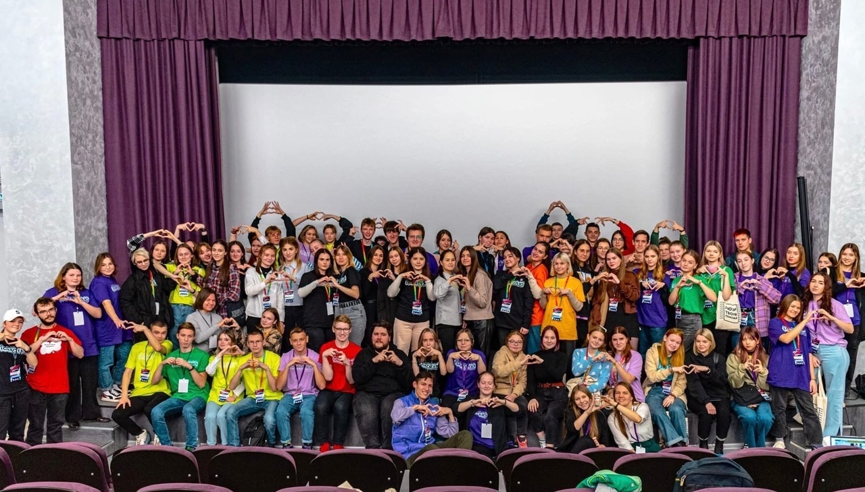
Региональный форум студенческих
волонтерских отрядов организаций
среднего профессионального образования
«ДЕЛИСЬ ДОБРОМ»

Slide 31

Региональная образовательная
программа
«ШКОЛА. ДОБРО. УНИВЕРСИТЕТ»

Slide 32
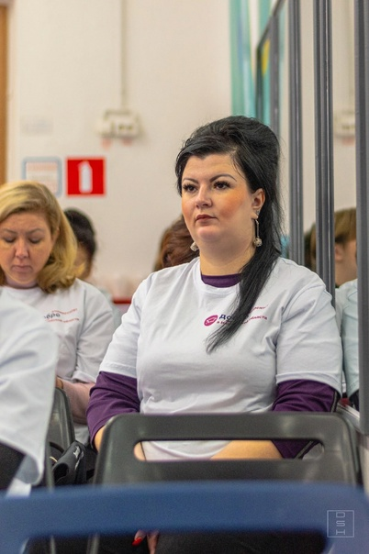
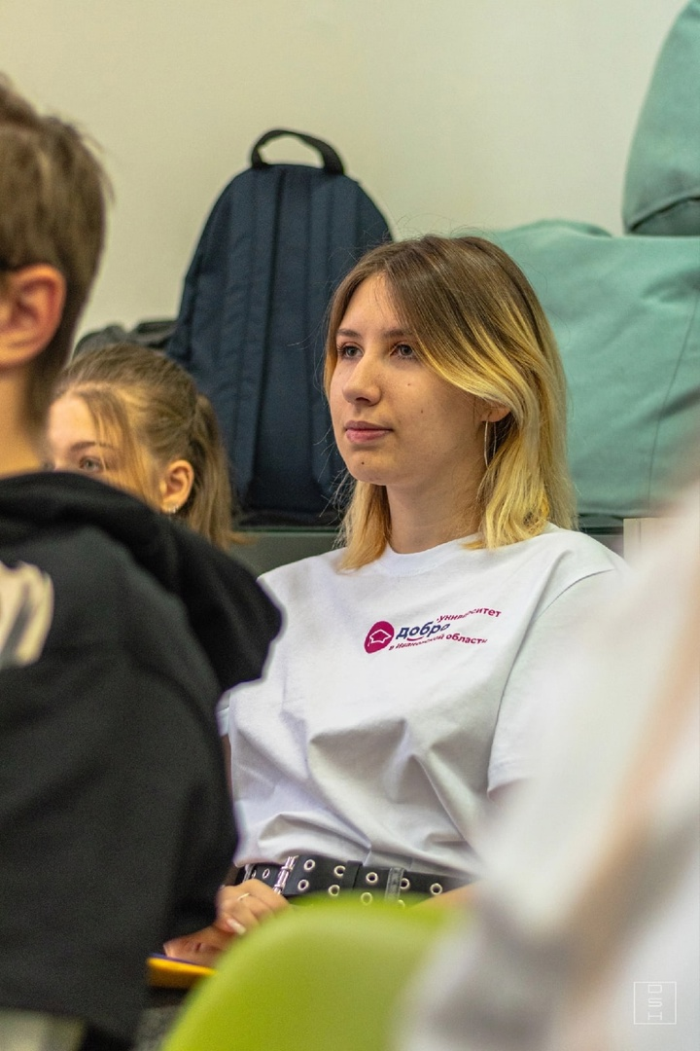

Slide 33
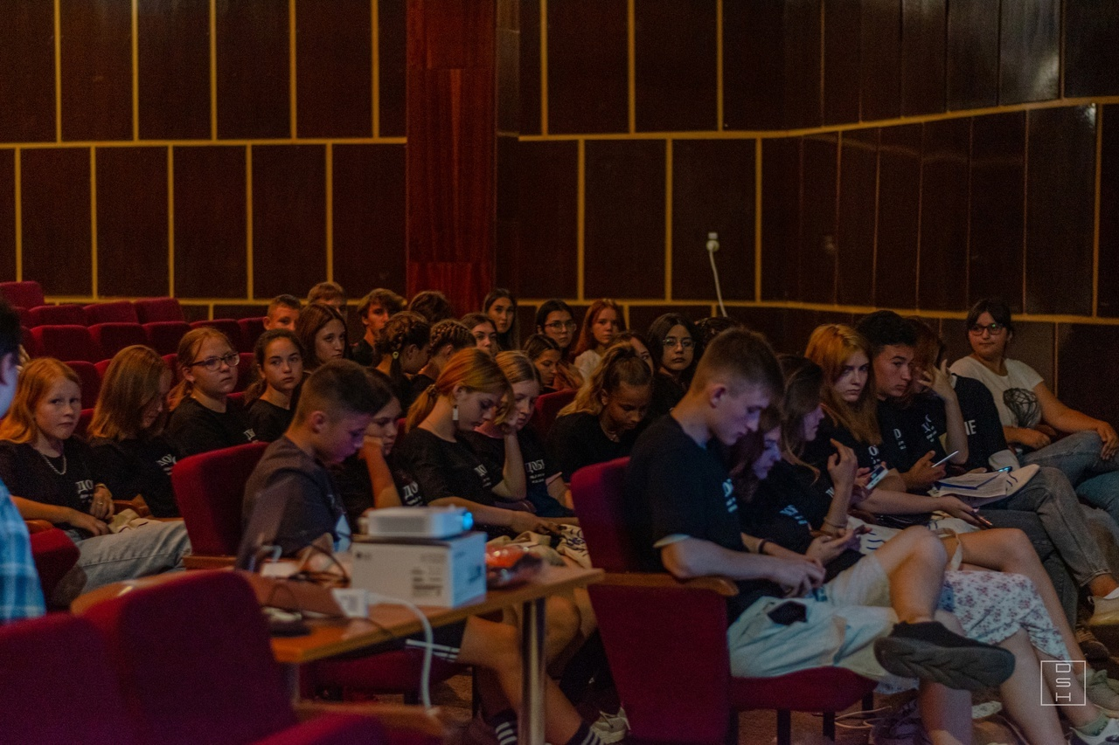
Образовательная сессия для волонтеров
и активистов городского округа Кохмы

Slide 34
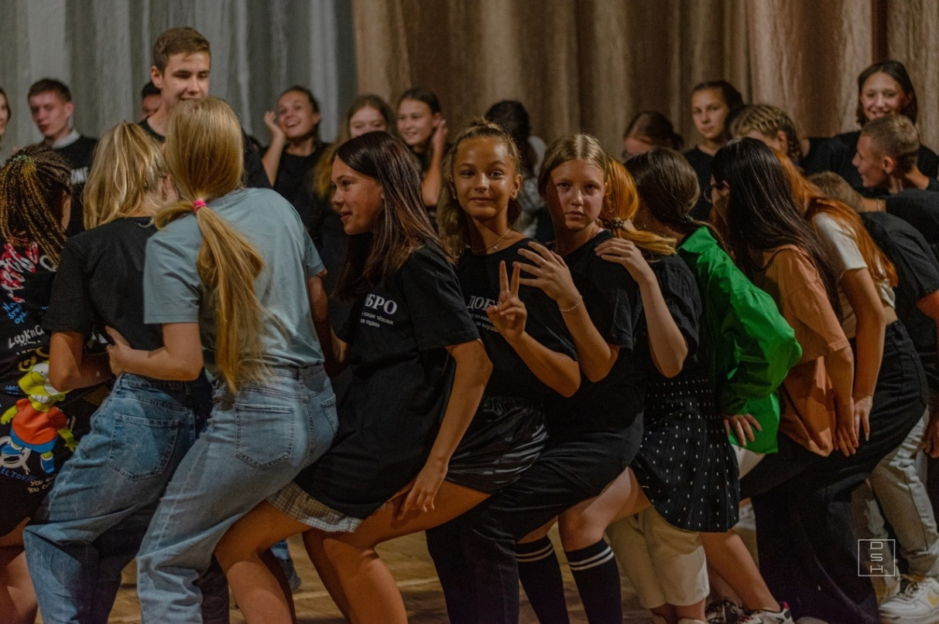
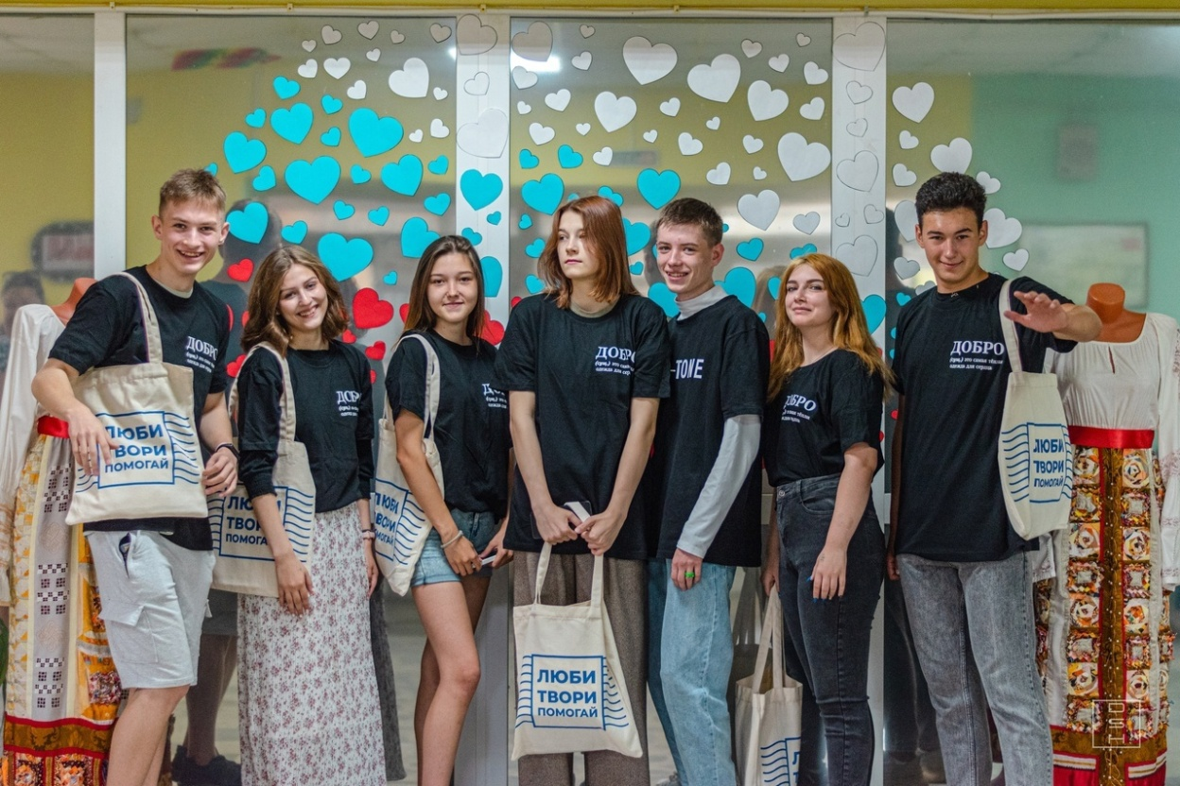

Slide 35
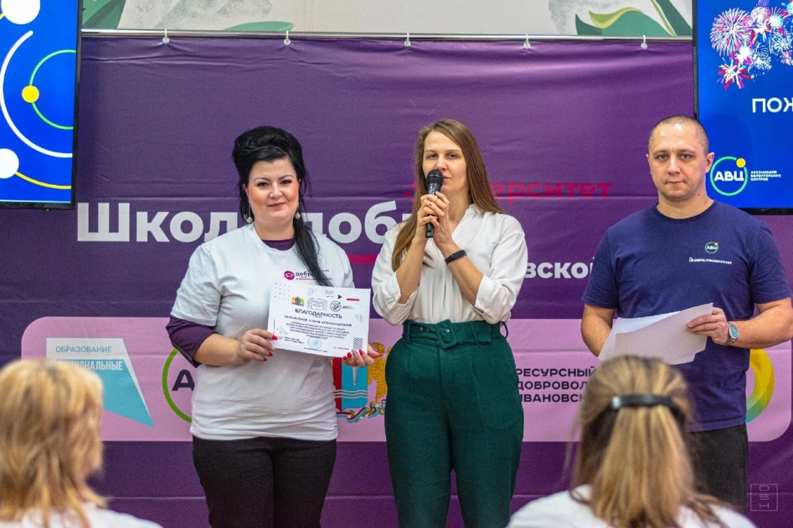
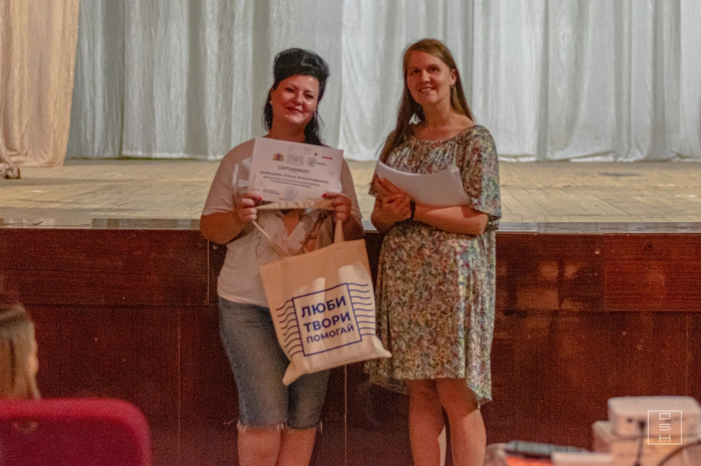

Slide 36


Slide 37
